Slide 1
Charger des fichiers XML dans EUDAMED?
Webinaires Ackomas 3/8
Q1-2025 – Jeudi 06 fevrier 2025
Version Française
Notes:
Bonjour à tous et merci d’être présent pour ce deuxième Webinaire Ackomas de l’année. Nous allons nous intéresser à une des 3 approches pour entrer des données dans la base de données reglementaire EUDAMED et plus précisément son module UDI/DEV (DEVICES) évoqué la semaine dernière. Nous allons évoquer la saisie manuelle dans EUDAMED.

Slide 2
Webinaires Ackomas Q1-2025 (3/8) Votre expert métier
ACKOMAS est un éditeur informatique
Expert en conformité règlementaire
Dédié à l’industrie des Dispositifs Médicaux
solution M2M vers EUDAMED opérationnelle depuis 2021, et
vers les autres bases règlementaires présentes (GUDID) et à venir
ACKOMAS est partenaire
MEDTECH Europe
GS1Healthcare
ISPE (international Society for Pharmaceutical Engineering)
Jean-Philippe Joubert Email: jpjoubert@ackomas.com
www.ackomas.com
2
2
Notes:
Pour ceux qui n’auraient pas assister au webinaire intitulé « Projet EUDAMED: Comprendre l’Essentiel », je m’appelle Jean-Philippe Joubert. Je suis “Head of customer success chez Ackomas
J’ai travaillé précédemment et, pendant 10 ans, dans l’industrie du dispositif médical, comme directeur des Etudes à la DSI et comme un des responsables du projet “Référentiel Produits Monde”. Cela incluait les publications vers la GUDID et EUDAMED, entre autres.
Ackomas est un éditeur informatique mais pas n’importe lequel. Ackomas est dédié à l’industrie du dispositif médical et à la conformité règlementaire.
Ackomas est partenaire de MEDTECH Europe et je participe moi-même aux réunions à Bruxelles, partenaire de GS1 Healthcare et partenaire de l’ISPE (GAMP5 et Data Integrity).

Slide 3
Webinaires Ackomas Q1-2025 (3/8) Vos webinaires sur Q1-2025 autour d’EUDAMED
Des échanges réguliers et opérationnels entre nous
# | Liste des webinaires Ackomas sur Q1-2025 | Dates
1 | Projet EUDAMED : Comprendre l’essentiel? | 23 Jan 25
2 | Saisir directement ses données dans EUDAMED? | 30 Jan 25
3 | Charger des fichiers XML dans EUDAMED | 06 Fév 25
4 | Automatiser la mise à jour EUDAMED avec une solution M2M | 13 Fév 25
5 | Qui s’intéresse dans l’entreprise à EUDAMED? Qui pilote? | 20 Fév 25
6 | Quels enjeux globaux autour des bases de données règlementaires | 27 Fév 25
7 | Comparaison EUDAMED / GUDID | 06 Mar 25
8 | Quels budgets envisager avec EUDAMED? | 13 Mar 25
3
3
Notes:
Ce troisième webinaire est intitulé “Charger des fichiers XML dans EUDAMED »
Il est le deuxième d’une série de 8 webinaires, qui seront donnés en français et en anglais, sur le premier trimestre 2025. Je n’en ai mentionné que 4 pour l’heure, les autres pourront évoluer en fonction de vos demandes.
.
Nous les avons souhaités d'une 20aine minutes chacun afin d’aller droit à l’essentiel.
Ce webinaire suppose que vous ayez une connaissance minimale d’EUDAMED. Je n’aborderais pas en revanche les aspects purement règlementaires.
Vous pourrez poser vos questions dans l’onglet « conversation » de Teams ou vous pourrez contacter ultérieurement nos représentants Ackomas pour échanger plus précisément sur votre cas.

Slide 4
Webinaire 3/8 : Charger des fichiers XML dans EUDAMED Objectifs du webinaire
J-12 mois avant la première échéance EUDAMED
Rappeler en quoi l’approche XML peut sembler idéale à certains
Fournir des éléments de compréhension de la solution XML
Montrer pourquoi XML est une solution à écarter dans le cadre EUDAMED
S’interroger sur la viabilité de la solution XML par ailleurs
Identifier les solutions alternatives à XML
Notes:
Ces webinaires s’inscrivent dans une période charnière puisque nous sommes à 12 mois de la première échéance EUDAMED.
Nos objectifs au cours du webinaire d’aujourd’hui seront principalement les points suivants:
Rappeler en quoi l’approche XML semble idéale à l’entreprise
Fournir les éléments de compréhension de la solution XML
Montrer pourquoi XML est une solution à écarter dans le cadre EUDAMED
S’interroger sur la viabilité de la solution XML
Identifier les solutions alternatives à XML

Slide 5
Webinaire 3/8 : Charger des fichiers XML dans EUDAMED Quelques idées entendues autour du chargement de fichiers XML
« C’est rapide à mettre en œuvre!»
« C’est moins couteux!»
« On sauvegarde notre fichier Excel en XML?»
« C’est un travail à faire une fois (one shot)!»
« On fait comme pour la GUDID!»
« l’Informatique peut s’en occuper »
« On peut charger un fichier XML dans EUDAMED. C’est prévu! »
« Il y a des sociétés « low cost » qui font du chargement XML manuel!»
« La solution M2M, c’est une solution XML !»
Notes:
J’ai tiré quelques idées, les 10 le plus souvent entendues ces derniers mois autour d’EUDAMED et du chargement de fichiers XML dans EUDAMED.
Je ne juge pas les utilisateurs, souvent non informaticiens, qui les ont rapportées.
Il n’y a ni ordre ni pondération; c’est une liste à la Prévert qui ne se veut ni exhaustive ni absolue.
Vous les avez peut être entendues voire même prononcées sans penser à mal.
Je vous laisserai juge d’infirmer ou corriger ces assertions à l’issue de notre webinaire ou bien plus tard. Vous pouvez en effet continuer à y croire; Il faut parfois se tromper soi-même au moins une fois.
Allez, parcourons cette liste :
La pharma transmet déjà ses données en XML. C’est connu! »
« C’est rapide à mettre en œuvre »
« C’est moins couteux»
« On sauvegarde notre fichier Excel en XML »
« C’est un travail à faire une fois (one shot) »
« On fait comme pour la GUDID »
« l’Informatique peut s’en occuper »
« On peut charger un fichier XML dans EUDAMED. C’est prévu! »
« Il y a des sociétés « low cost » qui aident pour les fichiers XML »
« La Solution M2M, c’est une solution XML !»

Slide 6
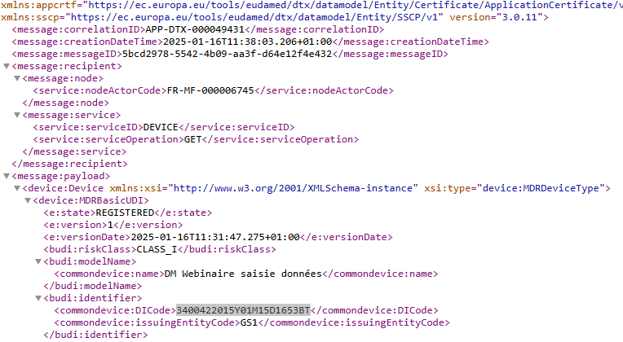
Webinaire 3/8 : Charger des fichiers XML dans EUDAMED XML, c’est ça !
Etat EUDAMED
Fichier XML
Extraction de données EUDAMED au format XML
Notes:
Je commence ce webinar en étant un brin provocateur; j’ai souvent observé une confusion entre XML et XLS qui sonne presque pareil. Pourtant, un fichier XML n’est pas, et de loin, un fichier Excel.
Un fichier XML (Extensible Markup Language) est un document texte qui utilise des balises pour structurer et décrire des données.
Ces balises sont personnalisables et permettent de définir une hiérarchie d’éléments, facilitant ainsi l’organisation et le transfert des informations.
Les fichiers XML sont souvent utilisés pour échanger des données entre différentes applications ou systèmes.
Un fichier XML peut être lu avec n’importe quel éditeur de texte comme Word. Enfin, si votre œil y est habitué sinon je vois bien le support informatique mis à pied d’œuvre.
On ne peut pas sauvegarder une fichier Excel sous XML comme on sauvegarde un fichier PDF par exemple.
Vous l’aurez compris, XML comme la signification de son acronyme le désigne est un langage informatique.

Slide 7
Webinaire 3/8 : Charger des fichiers XML dans EUDAMED Architecture fonctionnelle simplifiée
Notes:
Le schéma simplifié que je vous montre à présent, représente l’architecture fonctionnelle relative à une solution de chargement de fichier XML.
Le chargement de fichiers XML est une solution semi-manuelle et vous allez comprendre pourquoi rapidement.

Slide 8
Webinaire 3/8 : Charger des fichiers XML dans EUDAMED Architecture fonctionnelle : un processus plus qu’une tâche
Les 3 étapes du processus XML
1
Constituer le fichier XML
Charger le fichier XML dans EUDAMED
Contrôler le chargement dans EUDAMED
Remarques
Il est question d’un ou plusieurs fichiers XML
2
3
Notes:
La solution XML repose principalement sur 3 étapes
La constitution du fichier XML
Le chargement du fichier XML dans EUDAMED
Le controle que le chargement XML s’est correctement passé.

Slide 9
Webinaire 3/8 : Charger des fichiers XML dans EUDAMED Processus XML : Constituer le fichier XML
1
Une affaire d’informaticien
1
Collecte des données : Préalable indépendant et nécessaire
Pas de sauvegarde depuis Excel sous XML
Expert XML : rarement présent dans les DSI
Développements complexes à réaliser en interne
Solutions minimalistes faussement « low cost »
Environnements EUDAMED différents entre Playground et Production
DTX (Spécifications techniques Eudamed) pas toujours à jour
XML différents selon les cas dans EUDAMED
Création vs Modification
Basic UDI-DI + UDI-DI ou Basic UDI-DI ou UDI-DI
Modifications marché ou Modifications emballage
La constitution de fichiers XML pour EUDAMED est une « usine à gaz »
Notes:
La solution XML repose principalement sur 3 étapes
La constitution du fichier XML
Le chargement du fichier XML dans EUDAMED
Le controle que le chargement XML s’est correctement passé.

Slide 10
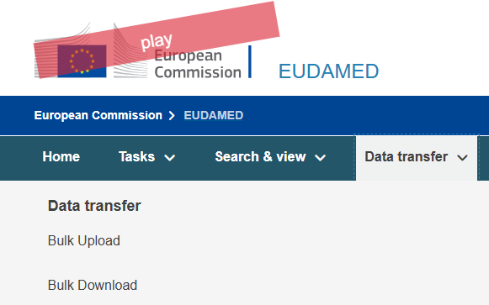
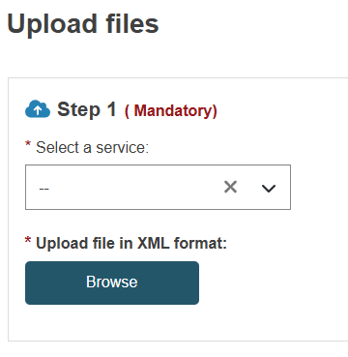
Webinaire 3/8 : Charger des fichiers XML dans EUDAMED Processus XML : Charger le fichier XML dans EUDAMED
2
Qui s’y colle?
Le « quitte ou double » des fichiers XML constitués
Yaka obtenir les bons fichiers XML de l’informatique
Faukon trie, peut-être, les données par « Service » Eudamed, avant!
Une aide en ligne pour le chargement succincte dans EUDAMED
Choisir le bon « service » EUDAMED
2
Le chargement d’un fichier XML dans EUDAMED est d’une simplicité déconcertante
Notes:
La solution XML repose principalement sur 3 étapes
La constitution du fichier XML
Le chargement du fichier XML dans EUDAMED
Le controle que le chargement XML s’est correctement passé.

Slide 11
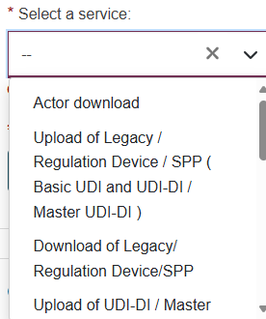
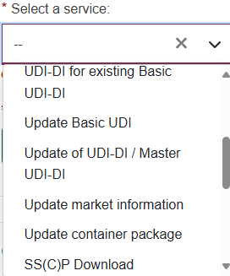
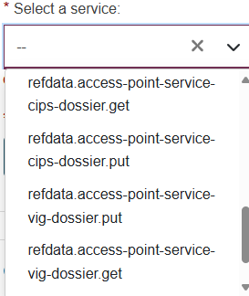
Webinaire 3/8 : Charger des fichiers XML dans EUDAMED Processus XML : Charger le fichier XML dans EUDAMED
2
« Service » EUDAMED
Le choix du service dépend du choix du fichier XML à charger
2
Le choix du service EUDAMED : une contrainte pour la constitution des fichiers XML
Notes:
La solution XML repose principalement sur 3 étapes
La constitution du fichier XML
Le chargement du fichier XML dans EUDAMED
Le controle que le chargement XML s’est correctement passé.

Slide 12
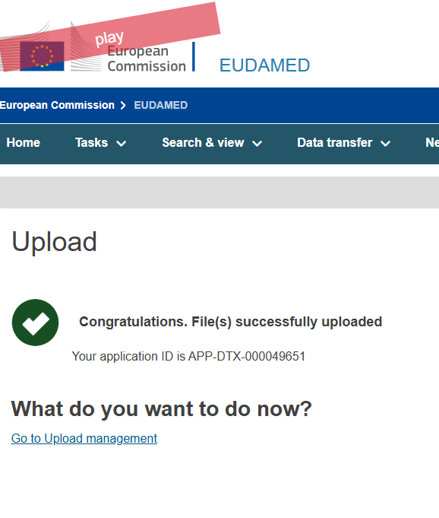
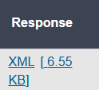
Webinaire 3/8 : Charger des fichiers XML dans EUDAMED Processus XML : Contrôler le chargement dans Eudamed
3
Une affaire d’informaticien : encore … mais pas que!
Des messages ambigus pour un profane
Message de succès ou d’échec du chargement
Statut de l’état de la création dans EUDAMED à vérifier
En cas d’échec (« failed »), analyse du fichier XML en réponse
3
L’analyse des erreurs peut nécessiter plusieurs occurrences dans la constitution et chargement d’un fichier XML donné
Notes:
La solution XML repose principalement sur 3 étapes
La constitution du fichier XML
Le chargement du fichier XML dans EUDAMED
Le controle que le chargement XML s’est correctement passé.

Slide 13
Webinaire 3/8 : Charger des fichiers XML dans EUDAMED Premiers retours sur les idées entendues
« C’est rapide à mettre en œuvre!»
NON en interne & Oui avec une solution tierce onéreuse mais en création et EUDAMED seulement
« C’est moins couteux!» NON & très consommateur en ressources internes
« On sauvegarde notre fichier Excel en XML?» Impossible dans excel même avec dev
« C’est un travail à faire une fois (one shot)!» Eudamed est un processus
« On fait comme pour la GUDID!»
GUDID n’avait pas d’objectif de traçabilité; sa complexité initiale était par ailleurs minimaliste
« l’Informatique peut s’en occuper » Les DSI répondront … les data analysts aussi ☺
« On peut charger un fichier XML dans EUDAMED. C’est prévu! » OUI, mais..
« Il y a des sociétés qui font du chargement XML manuel!» OUI, mais..
« La solution M2M, c’est une solution XML !» OUI et …
entièrement pris en charge par l’éditeur et non par l’entreprise, y compris la constitution des fichiers
Notes:
J’ai tiré quelques idées, les 10 le plus souvent entendues ces derniers mois autour d’EUDAMED et du chargement de fichiers XML dans EUDAMED.
Je ne juge pas les utilisateurs, souvent non informaticiens, qui les ont rapportées.
Il n’y a ni ordre ni pondération; c’est une liste à la Prévert qui ne se veut ni exhaustive ni absolue.
Vous les avez peut être entendues voire même prononcées sans penser à mal.
Je vous laisserai juge d’infirmer ou corriger ces assertions à l’issue de notre webinaire ou bien plus tard. Vous pouvez en effet continuer à y croire; Il faut parfois se tromper soi-même au moins une fois.
Allez, parcourons cette liste :
La pharma transmet déjà ses données en XML. C’est connu! »
« C’est rapide à mettre en œuvre »
« C’est moins couteux»
« On sauvegarde notre fichier Excel en XML »
« C’est un travail à faire une fois (one shot) »
« On fait comme pour la GUDID »
« l’Informatique peut s’en occuper »
« On peut charger un fichier XML dans EUDAMED. C’est prévu! »
« Il y a des sociétés « low cost » qui aident pour les fichiers XML »
« La Solution M2M, c’est une solution XML !»

Slide 14
Webinaire 3/8 : Charger des fichiers XML dans EUDAMED Pourquoi une telle solution n’est-elle généralement pas viable?
Exigences règlementaires croissantes, sécurité renforcée
Multiplication des bases de données règlementaires dans le monde
La mise à jour des bases de données est une condition de mise sur un marché
Les attributs et les règles ne sont pas identiques à tous les pays
Intégrité des données
ALCOA+
Utiliser plutôt Ackomas pour une utilisation immédiate & Préparer l’avenir
Notes:
Au-delà de l’expérience immédiate, celle d’EUDAMED, il faut se poser la question si une solution reposant sur une saisie manuelle est viable pour votre entreprise.
Les exigences règlementaires vont croissantes dans le domaine de la santé pour une sécurité renforcée. Dans le monde de la santé, peu nombreux dans le grand public, ceux qui en veulent moins. On peut comprendre que cela se fasse parfois au détriment d’une certaine créativité, innovation. Dans tous les cas, il convient de s’adapter, car on assiste à un renforcement de ces exigences au niveau Mondial et pas seulement en Europe.
Dès lors on peut comprendre que si les bases de données règlementaires se multiplient dans le monde, si les données doivent être à jour sous peine de ne pouvoir commercialiser ses produits sur ces marches, alors la saisie manuelle est fastidieuse et pas très opportune. Elle peut être même un réel frein pour l’entreprise.
On pense aussi que la qualité des données et leur intégrité ne sont destinés que pour répondre aux exigences règlementaires.
Je crois que souvent c’est omettre que les collaborateurs dans l’entreprise perdent énormément de temps à rechercher les bonnes données. Cela vaut pour une fonction mais aussi pour le système d’information de l’entreprise, l’échange de données entre les applications.
Dans l’industrie du DM, le produit est une des données maîtres les plus importantes. Travailler sur celle-ci avec la contrainte du règlementaire c’est aussi travailler pour le bénéfice interne de l’entreprise en se focalisant sur des opérations à Valeur ajoutée.

Slide 15
Webinaire 3/8 : Charger des fichiers XML dans EUDAMED Solutions alternatives à la saisie manuelle sur la plateforme EUDAMED
Ne pas enregistrer ses DM n’est pas une alternative
Calendrier d’enregistrement : obligation à partir de 2026
Ne pas attendre le dernier moment pour enregistrer ses données
Saisie manuelle directe dans EUDAMED
Cf. Webinaire du 30 janvier 2025 : une solution pour les PMI avec peu de DMs
Solution automatisée : Machine to Machine (M2M)
Une vraie facilité pour l’entreprise & une garantie de fiabilité et de viabilité (Webinaire 13 février 2025)
Notes:
Il existe des solutions alternatives à la saisie manuelle et directe dans EUDAMED, tout en notant que ne pas enregistrer ses DM n’est pas une alternative.
Le calendrier EUDAMED rappelle que les informations devront être obligatoirement saisies dans EUDAMED à partir du 1 Janvier 2026. Cela signifie qu’il ne faut pas attendre la dernière minute pour y travailler. Vous pourriez avoir des sueurs froides.
Il existe deux solutions alternatives donc que nous parcourrons lors des deux webinaires suivants
Une solution semi-manuelle consistent à charger des fichiers XML dans EUDAMED; certains peuvent être tentés par cette approche dans des conditions particulières.
La solution automatisée ou “Machine to Machine” qui apporte une vraie facilité pour l’entreprise et qui est surtout une garnatie de fiabilité et de viabilité.

Slide 16
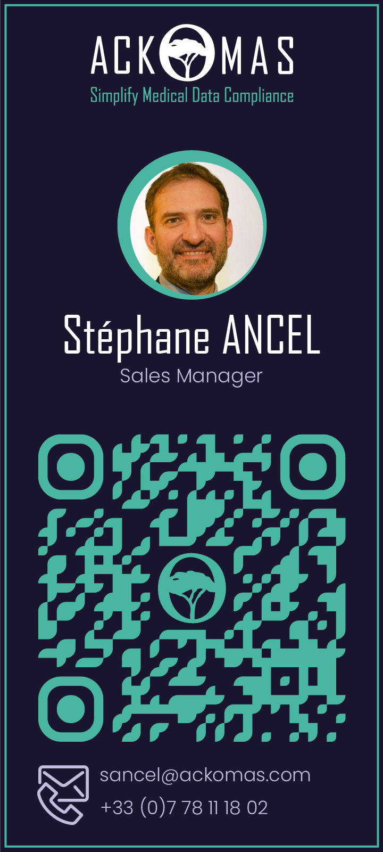
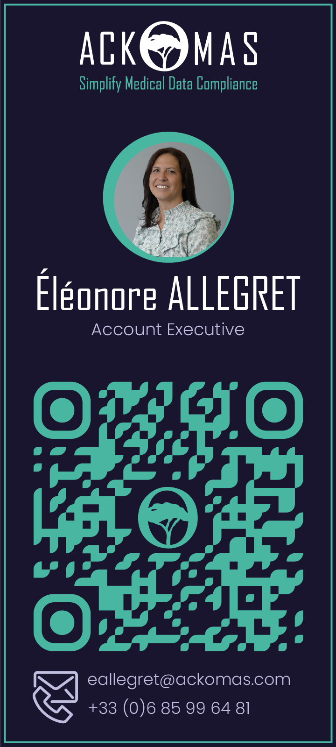
Webinaire 3/8 : Charger des fichiers XML dans EUDAMED Prochaines étapes
Prochain Webinaire Ackomas :
4 | Automatiser la mise à jour EUDAMED avec une solution M2M | 13 Fev 25
Réception du « Guide pratique Eudamed » après les 8 webinaires
Contactez Ackomas pour vos questions générales ou spécifiques
contact@ackomas.com / +33(0)185416167
Contacter nos commerciaux pour plus d’informations sur la solution Ackomas
Notes:
En conclusion,
Je vous remercie pour votre présence aujourd’hui et j’espère vous retrouver pour le prochain webinaire, qui traitera la solution M2M avec EUDAMED.
Vous recevrez le guide pratique Eudamed à l’issue des 8 webinaires.
Je vous invite à me poser les questions ou à me faire part de vos remarques ou contre-propositions dans les jours qui viennent, si vous le souhaitez. Si elles sont générales , je pourrais vous donner à tous un retour lors de ce prochain webinaire.
Les équipes Ackomas se tiennent aussi à votre disposition pour vous montrer cette solution M2M. Je pense à Eleonore Allegret et Stéphane Ancel pour la France en particulier. Ne vous en privez pas., ils sont tous les deux adorables.
Je vous ai rappelé enfin nos coordonnées.
Merci encore à tous & à bientôt avec plaisir.

